Slide 1
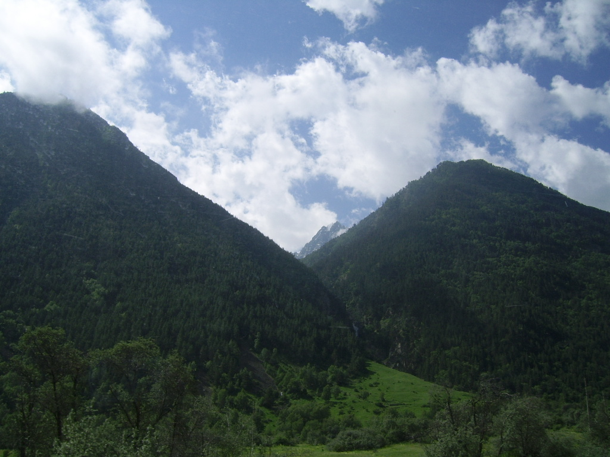
АТМОСФЕРНОЕ ДАВЛЕНИЕ
НА РАЗНЫХ ВЫСОТАХ
Презентация учителя физики МОУ СОШ № 14 города-курорта Кисловодска Бычковой Светланы Николаевны

Slide 2
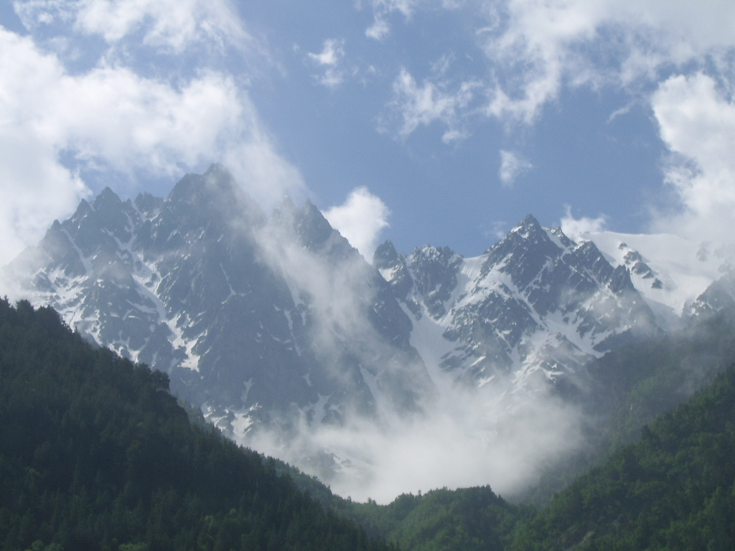
Цели урока
Научиться определять атмосферное давление на различных высотах
Узнать, от чего зависит атмосферное давление,
как влияет атмосферное давление на здоровье человека

Slide 3
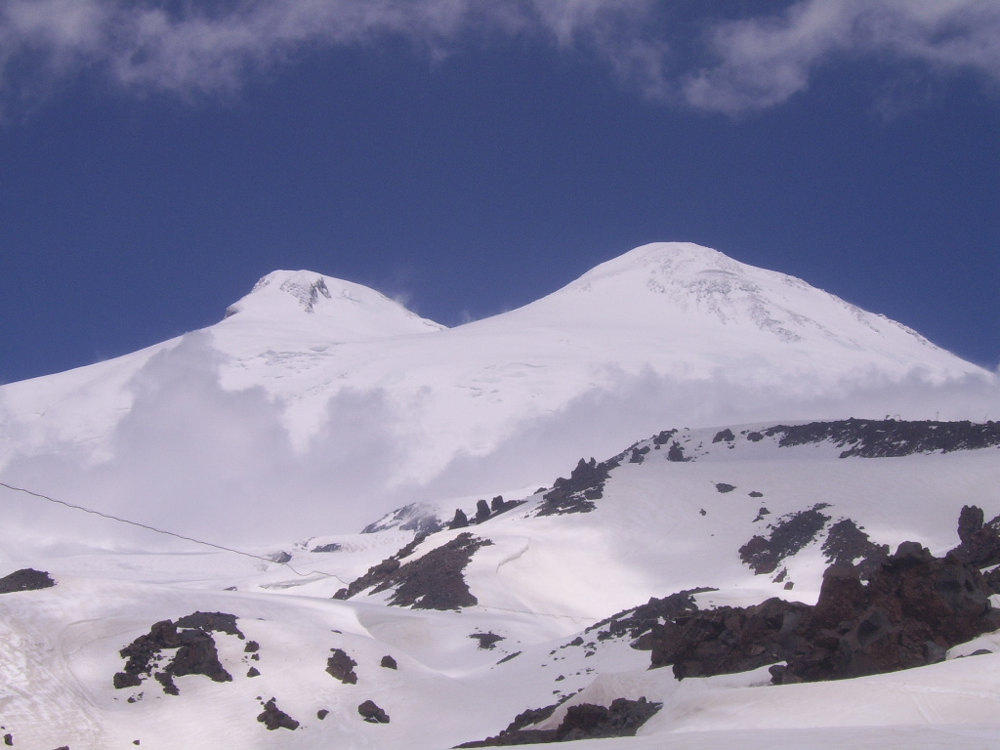
НОРМАЛЬНОЕ АТМОСФЕРНОЕ ДАВЛЕНИЕ
при нулевой температуре равно:
р=760 мм рт. ст. или
р=101325 Па
Как влияет изменение атмосферного давления на здоровье человека?

Slide 4
Какая высота горы Гум- Баши?

Slide 5
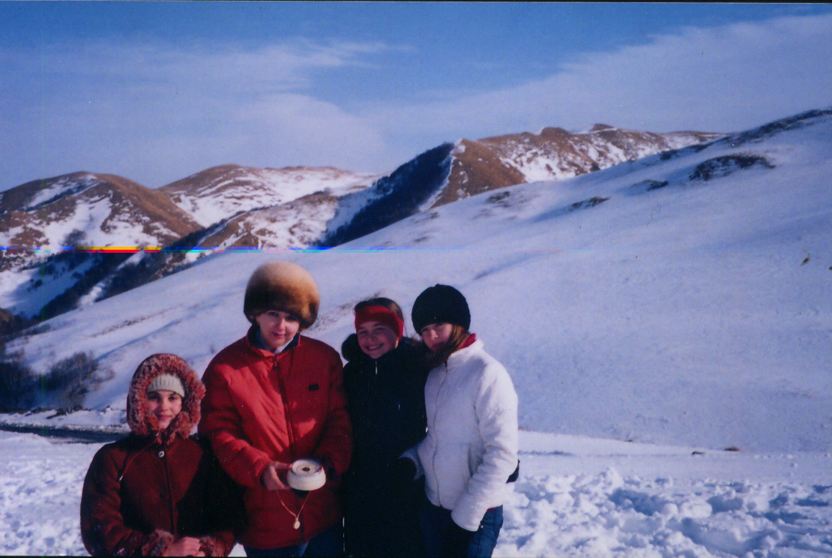
Какое давление показывает барометр?

Slide 6
Определите атмосферное давление у Нарзанной галереи.
Каменное здание Нарзанной галереи, строительство которой
было начато в 1848 г. и продолжалось более десяти лет, находится на высоте 800 метров над уровнем моря

Slide 7
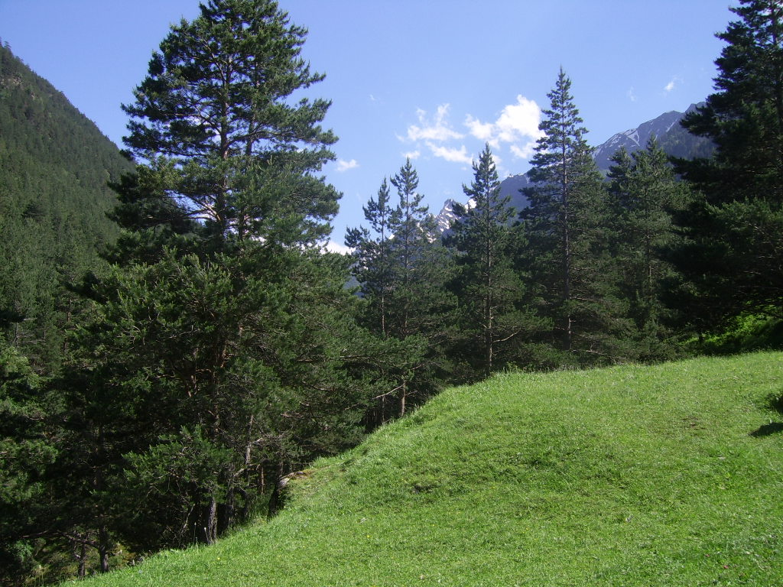
На какой высоте находится наивысшая точка г.Кисловодска «Красное Солнышко», если стрелка
на барометре показывает 675 мм рт. ст.?

Slide 8
Какие факторы влияют на изменение атмосферного давления?
Береги природу!

